Slide 1


基于多注意力机制模型融合的句子间语义匹配
湖人总冠军@InplusLab
Notes:
大家好，我是“湖人总冠军@InplusLab“队伍的肖小粤。非常荣幸能够参与本届的CHIP会议，并在问句匹配这个评测任务中取得第三名的成绩。接下来由我代表我们队伍，来分享本次赛题的我们的解决方案。

Slide 2
目录
CONTENT
团队介绍
赛题分析
总体框架
Embedding
模型构建
模型融合
总结展望
Notes:
本次的分享主要包含7个部分。分别是：团队介绍、赛题分析、总体框架、Embedding、模型构建、模型融合、最后是总结展望。

Slide 3
团队介绍
Notes:
首先，请允许我向大家介绍一下我们的团队。

Slide 4
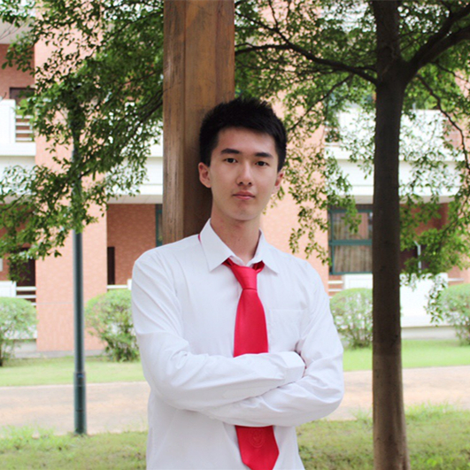
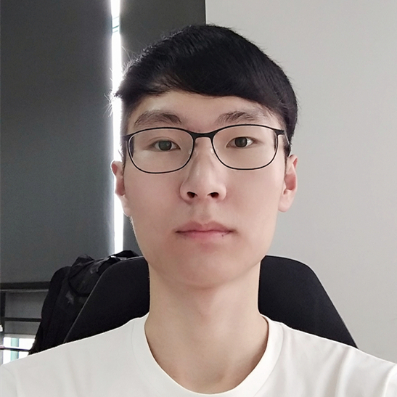
成员介绍
郑万山（队长）
中山大学-InplusLab
肖小粤
中山大学-InplusLab
Notes:
我们的团队名字是湖人总冠军@InplusLab，由2名成员组成，分别是队长郑万山和我，我们都来自中山大学的InplusLab实验室。

Slide 5
团队成绩
ICC “达观杯”文本智能处理挑战赛 1st/3216
BDCI 2018 CCF 基金间的相关性预测 2nd /1229
MCM/ICM 2016, 2017 美国大学生数学建模大赛 一等奖、二等奖
BDCI 2016 CCF 客户用电异常行为分析 二等奖
Kaggle TalkingData AdTracking Fraud Detection Challenge 银牌
Kaggle Toxic Comment Classification Challenge 铜牌
ICC 精品旅游服务成单预测 优胜奖
ATEC 蚂蚁金服人工智能大赛 Top 10
BDCI 2017 CCF 企业经营退出风险预测 Top 10
Notes:
我们团队成员多次参与国内外著名数据挖掘赛事，并取得过优异的成绩。其中包括：达观杯文本智能处理挑战赛的第一名、2018 CCF 基金间的相关性预测的第二名等等，在很多极具影响力的数据挖掘赛事中都取得过很好的成绩。

Slide 6
赛题分析
Notes:
接下来，我会对赛题进行简单的陈述与分析。

Slide 7

赛题任务
任务：判断两个问句之间的语义是否等价
问句1 |  | 问句2
字 | 词 | 字 | 词
W106264 W106315 W100323 … | C100800 C102221 C101975 … | W107170 W101597 W101396 … | C100291 C101643 C100114 …
标签（是否等价）
0 或 1
预测
评价指标：
$F1 = \frac{2 ∗ precision ∗recall}{precision+recall}$
Notes:
本次的赛题任务实质上是一个文本匹配问题，也就是判断两个匿名化的问句是否具备相同的语义。该任务的评价指标使用的F1值，也就是精确率和召回率的调和平均值。

Slide 8
总体框架
Notes:
首先，我希望向大家先展示我们解决方案的总体框架，这是一个概览式的介绍，方便大家对我们的方案有一个大致的了解。

Slide 9
模型架构
Embedding
Model
Task
深
度
学
习
模
型
RCNN
字
Given Embedding
DecAtt
Sigmoid
ESIM
词
GloVe
Multi-head
Notes:
我们的解决方案有多种深度学习模型构成。
除了官方给定的Embedding，我们还分别基于字和词采用了GloVe的方式构造了Embedding。
然后基于这2中Embedding，我们分别构建了4中深度学习模型，分别是RCNN、DecAtt、ESIM和Multi-head。
最后采用Sigmoid的方式输出类别的概率。

Slide 10
Embedding
Notes:
接下来，我将会向大家详细介绍刚才总体框架中的每一个小模块。首先是Embedding部分。

Slide 11
Embedding
300 维的官方 Embedding
字
100 维的 GloVe
300 维的官方 Embedding
词
100 维的 Glove
Notes:
我们对子和词分别训练了两种方式的Embedding，一种是官方给定的Embedding，另一种是采用Glove模型在官方数据集预料中预训练了100维字向量和100维的词向量。为什么要生成不同的Embedding？原因在于，我们希望我们的模型对于输入文本，能够通过多种Embedding，从不同的视角学习到不同的信息。

Slide 12
模型构建
Notes:
接下来，是模型构建部分，我将介绍一下我们在比赛中使用到的深度学习模型。

Slide 13
RCNN
Sigmoid
3 * (Dense + BatchNormalization + Relu + Dropout)
Concate
Diff
Mul
Max
Diff
Mul
Max
Concate
Concate
AvgPooling
MaxPooling
AvgPooling
MaxPooling
Conv(1)
…
Conv(5)
Conv(1)
…
Conv(5)
Concate
Concate
BiGRU
BiGRU
Given Embedding + GloVe (fixed + unfixed)
Given Embedding + GloVe (fixed + unfixed)
q1 (char)
q2 (char)
q1 (word)
q2 (word)

Slide 14
DecAtt
Sigmoid
3 * (Dense + BatchNormalization + Relu + Dropout)
Concate
AvgPooling
MaxPooling
AvgPooling
MaxPooling
2 * (Dense + Relu + Dropout)
2 * (Dense + Relu + Dropout)
Concat(encoded, aligned,
encode*aligned,
encoded-aligned)
Concat(encoded, aligned,
encode*aligned,
encoded-aligned)
aligned
aligned
encoded
Soft attention alignment
Soft attention alignment
encoded
Given Embedding + GloVe (fixed + unfixed)
Given Embedding + GloVe (fixed + unfixed)
q1 (char)
q2 (char)
q1 (word)
q2 (word)

Slide 15
ESIM
Sigmoid
3 * (Dense + BatchNormalization + Relu + Dropout)
Concate
AvgPooling
MaxPooling
AvgPooling
MaxPooling
BiGRU
BiGRU
Concat(encoded, aligned,
encode*aligned,
encoded-aligned)
Concat(encoded, aligned,
encode*aligned,
encoded-aligned)
aligned
aligned
encoded
Soft attention alignment
Soft attention alignment
encoded
BiGRU
BiGRU
Given Embedding + GloVe (fixed + unfixed)
Given Embedding + GloVe (fixed + unfixed)
q1 (char)
q2 (char)
q1 (word)
q2 (word)

Slide 16
ESIM + Multi-head
Sigmoid
3 * (Dense + BatchNormalization + Relu + Dropout)
Concate
AvgPooling
MaxPooling
AvgPooling
MaxPooling
Multi-head Self-attention
Multi-head Self-attention
Concat(encoded, aligned,
encode*aligned,
encoded-aligned)
Concat(encoded, aligned,
encode*aligned,
encoded-aligned)
aligned
aligned
encoded
Soft attention alignment
Soft attention alignment
encoded
BiGRU
BiGRU
Given Embedding + GloVe (fixed + unfixed)
Given Embedding + GloVe (fixed + unfixed)
q1 (char)
q2 (char)
q1 (word)
q2 (word)

Slide 17
模型融合

Slide 18
融合策略
Out of fold (10 fold)
Blending
Model1
Model2
…
Model9
Model10
Training Data
Learn
Learn
…
Learn
Predict
Learn
Learn
…
Predict
Learn
…
…
…
…
…
Learn
Predict
…
Learn
Learn
Predict
Learn
…
Learn
Learn
Test Data
Predict
Predict
…
Predict
Predict
Predicts
average
Fold1
Fold2
…
Fold9
Fold10
Predictions
0.8532 (单模最高分数)
0.8737 (融合后A榜分数)

Slide 19
总结展望

Slide 20
纯 NN，无特征，无 Stacking

Slide 21
展望
由于数据脱敏，无法尝试 SOTA 的 BERT
人工特征工程+传统模型
其他融合方式，例如：Stacking

Slide 22
Thanks!
湖人总冠军@InplusLab

